Slide 1
Biogeografie – jaro 2019
Mgr. martina Sychrová
středa 8:00 – 9:50

Slide 2
Zadání seminární práce
téma: Biogeografická diferenciace vybraného území
cíle práce:
osvojení si základních rysů a podstaty různých biogeografických členění
konfrontace teoretických znalostí zpracovaných typologií s reálným prostředím v terénu
dílčí cíle:
výběr území
zpracování základních FG charakteristik vázaných na biotu
zpracování členění území – biogeografické a fytogeografické členění, mapování biotopů, lesnická typologie atd.
fytocenologické snímky

Slide 3
Část I.

Slide 4
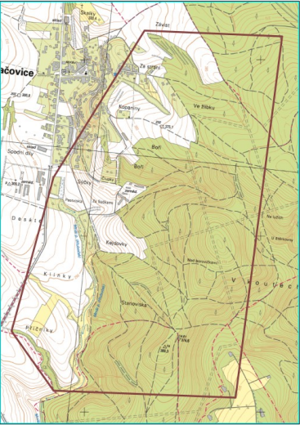
Výběr území
velikost cca 2 km²
pro vás dostupné území (→ terénní průzkum)
rozmanitý reliéf a trvalé vegetační formace (převaha lesních porostů)
pozměněné vegetační formace (např. smrková monokultura či orná půda) pouze v malé míře
minimálně 4 různé typy lesních biotopů a 5 souborů lesních typů
na příštím cvičení zkontroluji váš výběr, doneste si prosím mapku (lze ukázat i na PC)

Slide 5
Fyzicko-geografické charakteristiky
poloha a vymezení území + mapa
geologické podmínky + mapa
stručné vlastnosti hornin, které se v území nachází a jejich vliv na biotu
např. zásaditý vápenec → pravděpodobně se nebudou vyskytovat acidofilní druhy atd.
reliéf
zařazení do geomorfologického členění
významné vrcholy v území, výškové rozdíly, charakteristické geomorfologické tvary či procesy,…
klimatické podmínky
najít nejbližší srážkoměrnou stanici → průměrná teplota a srážky
vliv mikroklimatu (inverzní plošiny či soutěsky, výskyt mlh, návětrnost svahů atd.)
stručně klimatická oblast dle Quitta (1971)

Slide 6
Fyzicko-geografické charakteristiky
hydrologické podmínky
pouze pokud jsou významné pro biotu (tj. údolní niva, prameniště, rašeliniště, biotop podél vodního toku či u vodní plochy atd.)
půdní podmínky + mapa
popis půd a jejich vlastností

Slide 7
Biogeografické charakteristiky
zařadit území do jednotlivých jednotek a ty popsat
bioregion
Culek et al. (2013)
stačí velmi stručně
biochora
Culek (2005)
rozepsat více
potenciální přirozená vegetace
Neuhäuslová et al. (1998)
biotopy
mapa!
Chytrý et al. (2010)
soubory lesních typů
mapa!
Viewegh (2003)

Slide 8
Část II.

Slide 9
Fytocenologické snímky – terén
podrobný „průzkum“ území přímo v terénu
trasu zaznačit do mapy
pořizování vhodných fotografií (spíš víc než míň ☺)
předem vybrat 3 vhodné lokality na fytocenologický snímek
kritéria výběru lokality na fytocenologický snímek:
rozdílné biotopy (např. bučiny, doubravy, suťový les, údolní luhy, křoviny, ovsíkové louky,…)
biotopy přírodní (100) – viz prezentace Biogeografická a jiná členění
homogenní vegetační formace na ploše minimálně 20 x 20 m
k výběru použít mapu biotopů
do terénu jít již s jasnou představou, kde budu fytocenologický snímek dělat

Slide 10
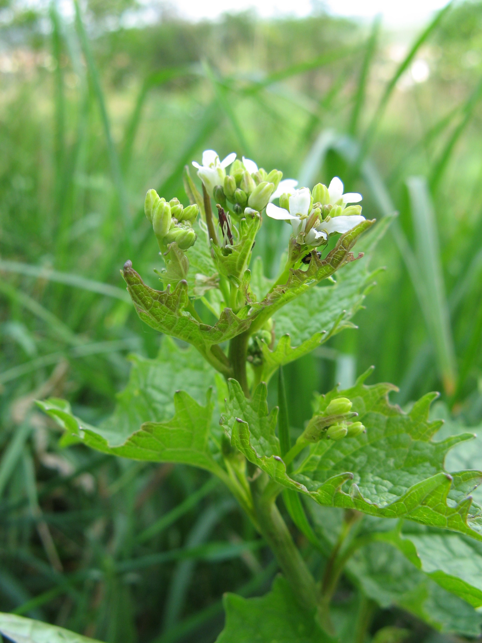
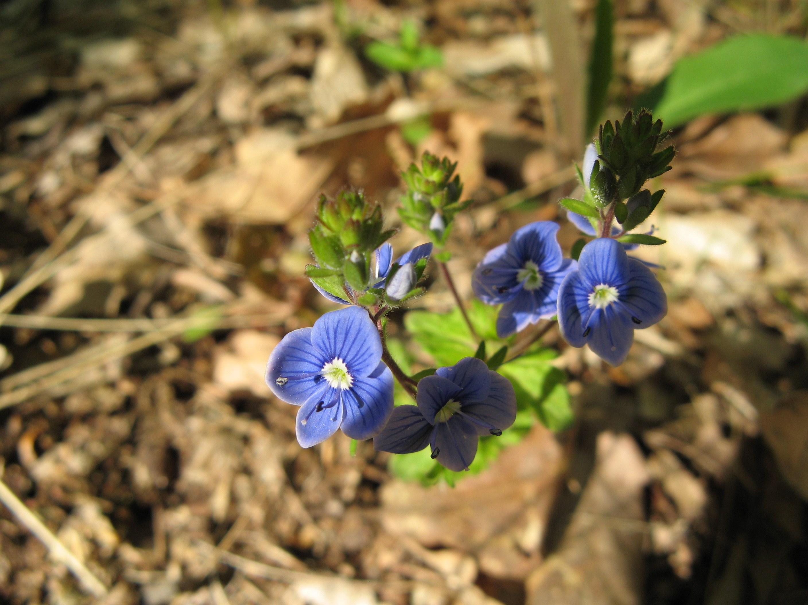
Fytocenologické snímky – terén
3 snímky v rozdílných biotopech
vyznačit území 10 x 10 m pomocí provázku (v případě louky 5 x 5 m)
druhy, co poznáte, zapište přímo
druhy, co nepoznáte, utrhněte či kvalitně vyfoťte a doma dohledejte (nezapomeňte v terénu zaznamenat pokryvnost)
nepodaří-li se vám druh určit (traviny apod.), zapište jen pokryvnost a druh jako neurčený
mechy a lišejníky určovat nemusíte
v seminárce český i latinský název druhu

Slide 11
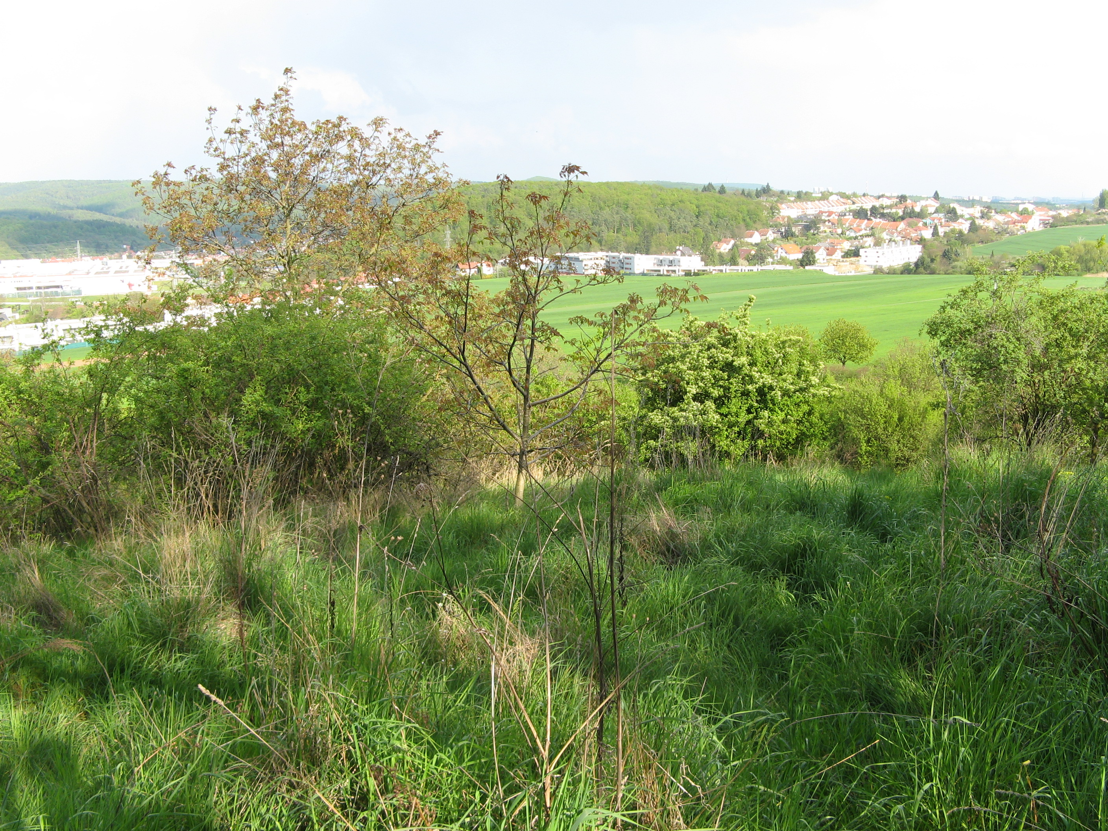
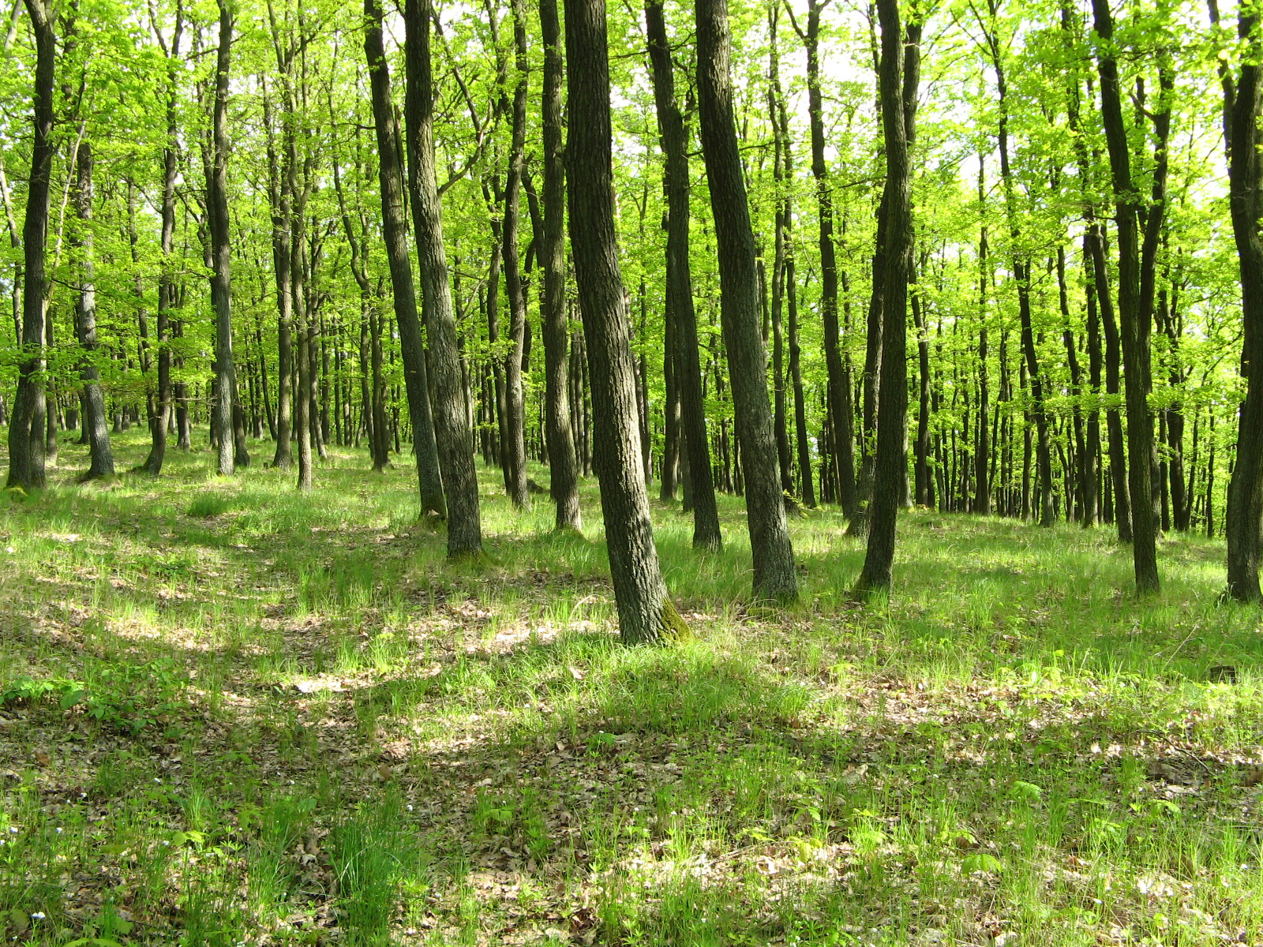

Slide 12
Fytocenologické snímky – doma
lokality zařaďte do jednotlivých typologií a ty popište
biotopy
Chytrý et al. (2010)
skupina typu geobiocénů (STG)
geobiocenologická typizace krajiny
Maděra et al. (2005) – převod biotopů na STG → vybrat nejvhodnější a popsat jej podle Bučka a Laciny (1999)
fytocenologické členění
aplikace VegKey pro chytré telefony (viz další cvičení)
Chytrý et al. (2010) + Chytrý et al. (4 díly Vegetace ČR)
www.pladias.cz

Slide 13
Fytocenologické snímky – doma
zaměřte se také na následující otázky:
Rostou nebo naopak chybí v lokalitě některé diagnostické druhy?
Odpovídá druhové složení typologii?
Odpovídá charakter vegetace typologii?
Odpovídá charakter stanoviště typologii?
stručně shrňte, zda typologická vymezení v celém území (hl. v případě vymezení biotopů) odpovídají reálné situaci → pokud neodpovídají, tak uveďte možný důvod, proč tomu tak je
pro každou lokalitu minimálně 5 fotografií (přehledná fotka lokalizace fytocenologického snímku + fotky druhů)

Slide 14
Závěr
Jaký máte názor na jednotlivá členění?
Jak se vám s nimi pracovalo?
Mají smysl?
Vyznáte se v nich?
Jak se vám jako geografům zpracovávaly fytocenologické snímky?
Jak bylo obtížné určování druhů?
atd.

Slide 15
Pokyny pro jednotnou úpravu
podle návodu dr. Herbera (http://geogr.muni.cz/studium --> Pokyny pro zpracování bakalářských a diplomových prací)
kapitoly Typografické zásady, Grafická prezentace a Citace
úvodní strana jak u BP či DP (kromě jména vedoucího práce)
obsah
úvod
text rozdělený přehledně do kapitol a podklapitol
závěr
(seznam příloh a přílohy) – více podrobné mapy, fotografie,…

Slide 16
Další pokyny
mapy zpracovávat v GIS programech (ArcMap či Qgis), NE malování ☺
latinské druhy psát kurzívou
I. část odevzdat se všemi náležitostmi (úvodní strana, obsah, atd.), pouze kromě závěru, ten až ve finální verzi
termín odevzdání I. části: 7. dubna 2019
termín odevzdání II. části: 26. května 2019

Slide 17
Děkuji za pozornost a přeji příjemnou práci ☺.
V případě nejasností a dotazů mě neváhejte kontaktovat.

